Slide 1
TSP Benchmark问题求解与分析
人工智能1903班 王萱
人工智能1904班 魏良俊 吴洪涛 石纹昌

Slide 2
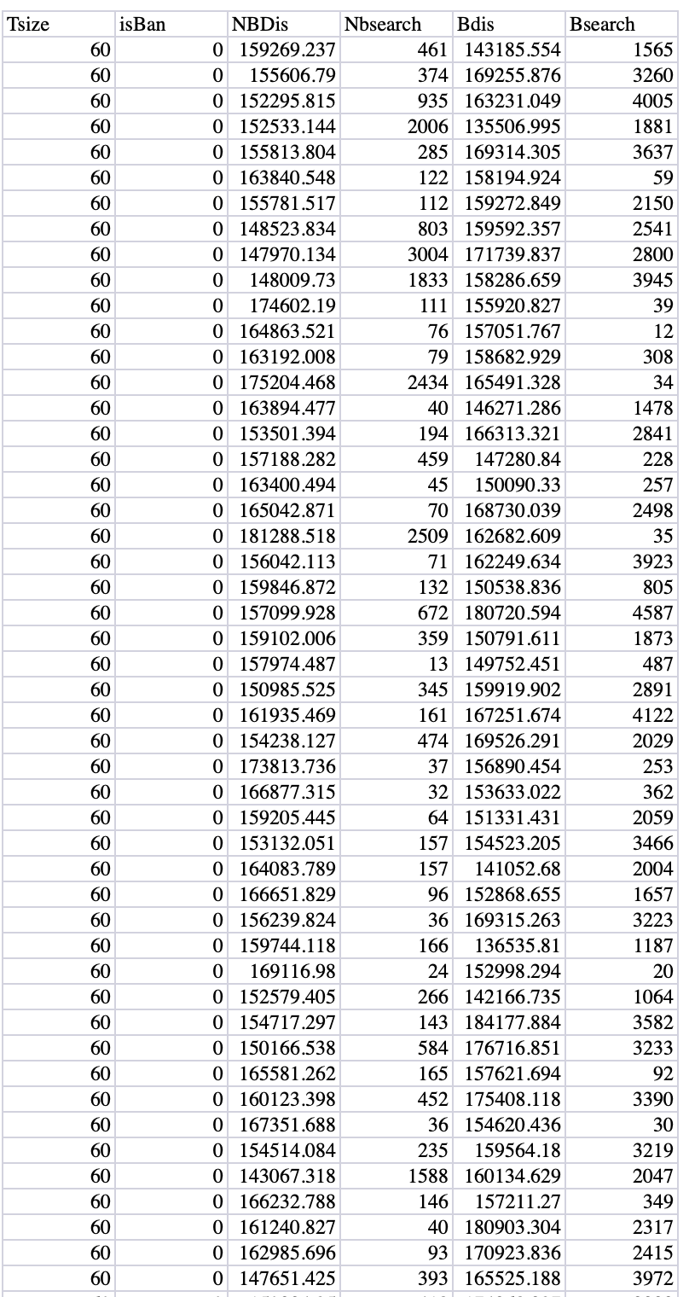
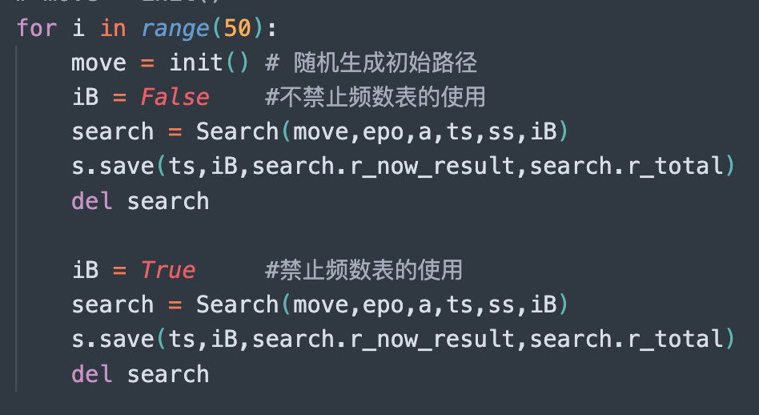
一、测试是否使用频数表的差异
1. 实验设计

Slide 3
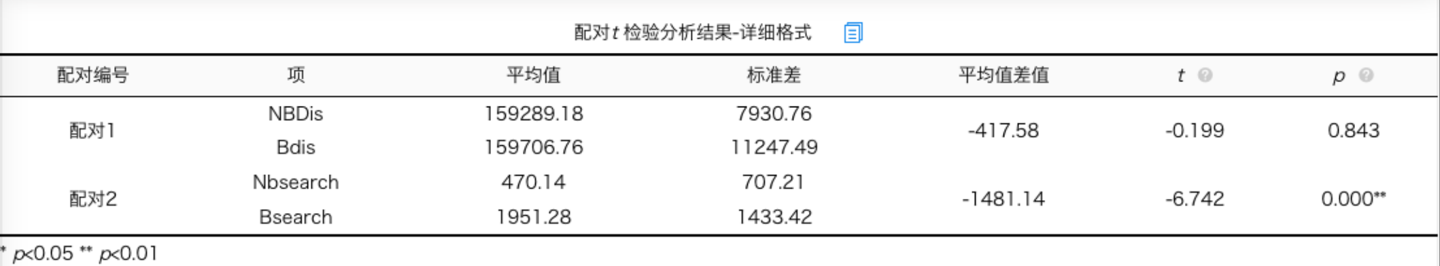
一、测试是否使用频数表的差异
2. 进行配对t检验
结论：相同禁忌表大小的情况下，使用频数表收敛更快

